Slide 1

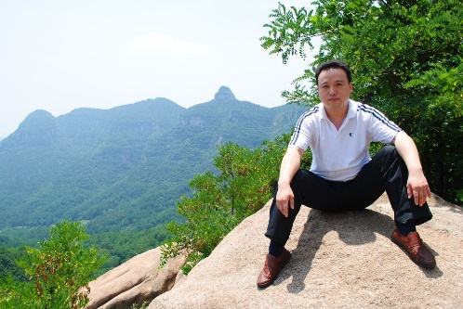
姓名：刘雪春 部门： 岗位：前端开发工程师 电话：18280374982
大家好，我叫刘雪春，来自科技城—四川绵阳。在加入成都优易数据之前，我任职于曙光国际，从事前端开发工作。非常荣幸能够加入成都优易数据这样一个优秀的公司，也非常高兴能与大家成为同事。
谢谢大家！

